Slide 1
数莓派小车
Black Joker

Slide 2
数莓派小车原理
此次项目的设计主要分为两个单元，分别为小车的Server端和手机的Client端
数莓派
控制移动
接收数据
手机
发送数据
用于远程开启服务端

Slide 3
数莓派Server端
数莓派端通过GPIO接口连接L298N驱动模块
4个电机连接到L298N上的OUT{1,2,3,4}口上，把12V电源和地线链接到L298N上，在把5V端连接到数莓派上的PIN1上
把L298N的IN{1,2,3,4}口连接到数莓派的17，18，27，22。GPIO引脚上
通过Python代码来控制GPIO的行为

Slide 4
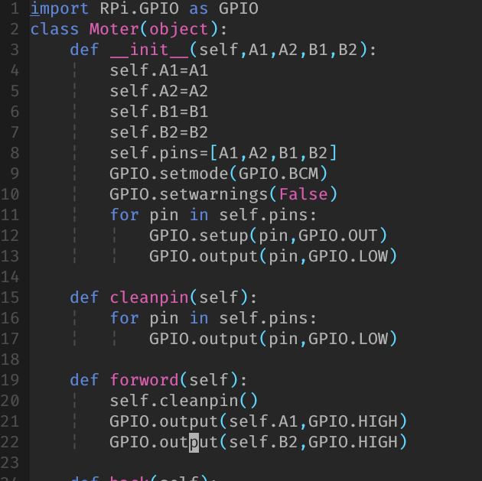
Server端电机控制代码1
首先引入了GPIO模块
随后的Moter类的构造函数接收4个Integer来表示4个PIN
使用GPIO的setmode来将GPIO设置为BCM模式
初始化所有需要的PIN，并置为低电平状态
cleanpin方法使所有PIN置为低电平使所有电机停转，做到停车操作
随后的forword函数控制两个电机使两个电机全正转来实现向前走的操作，让电机转之前先使用cleanpin来让车停下来在向前走

Slide 5
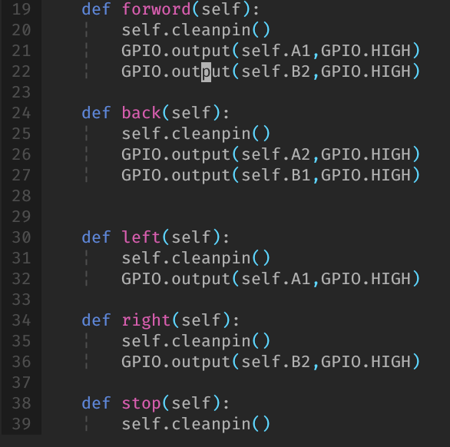
Server端电机控制代码2
随后的back方法使两个电机反转
left方法只让右侧电机正转来实现左转操作
right方法同上
stop方法直接调用了cleanpin方法实现停车

Slide 6
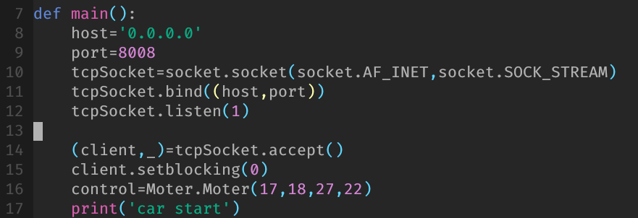
Server端与Client交互代码1
程序开始先开启了一个标准的TCP socket
随后绑定了所有网卡和端口号8008
随后等待一个Client端连接
当一个Client端连接到来之后设置 socket为非堵塞模式
随后进入主循环

Slide 7
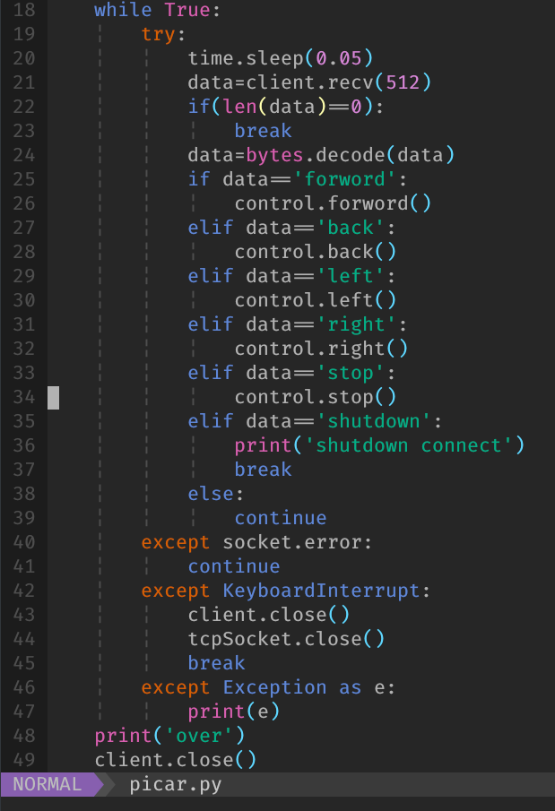
Server端与Client交互代码2
首先把主体放在try块里，首先是需要捕获非堵塞模式recv方法无数据可读的时候抛出的socket.error异常，其次是捕获来自键盘发出的SIGINT信号，来进行socket的清理工作
在主循环里因为设置了socket的非堵塞模式，在调用recv函数的时候不会主动让操作系统放弃调度进程，所以使用sleep函数主动放弃0.05秒的时间片避免加重CPU负载。
随后使用recv接收Client传来的数据
把recv接受的bytes类型进行解码转换成String
随后的if块进行data的判断，进行电机的不同动作

Slide 8
Android Client端
首先是登录界面，按下按钮转到主界面
主界面有5个按钮，一个是开启与数莓派的连接
其余四个是方向按钮

Slide 9
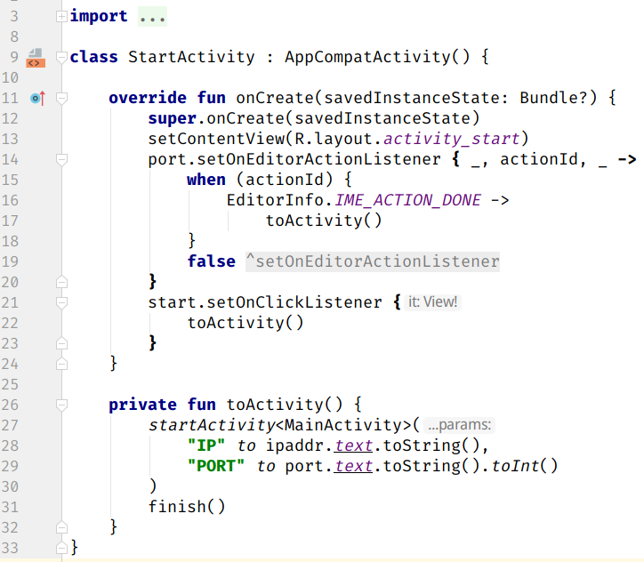
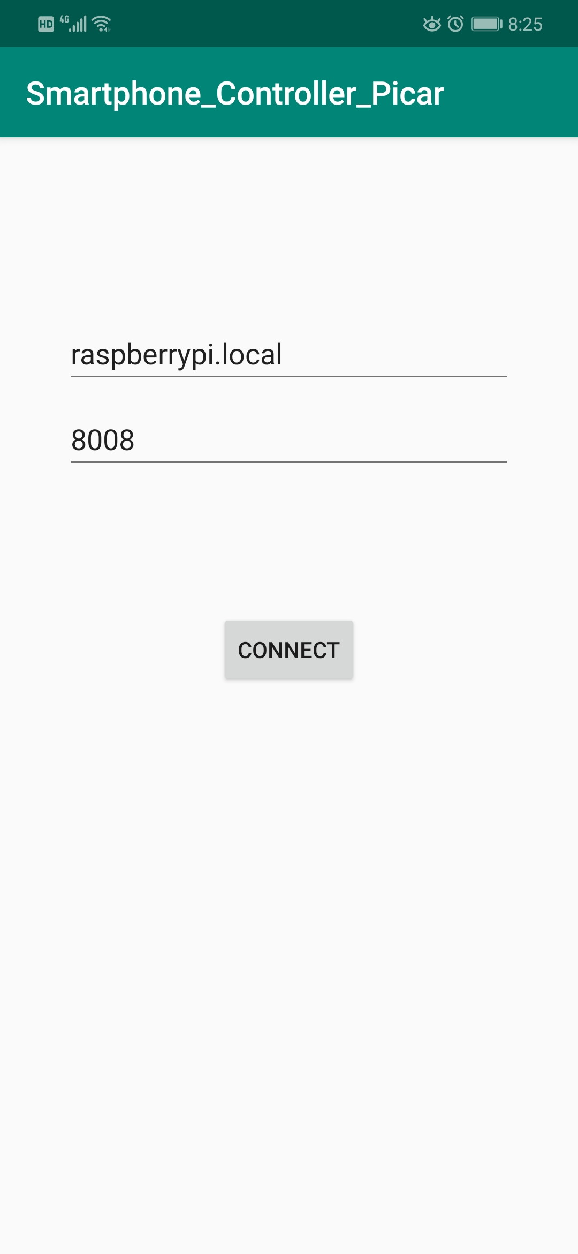
Client端代码 启动界面
这段代码主要是进行start按钮的OnClickListerner注册，当按下按钮的时候把两个textedit的文本传给MainActiviry随后启动MainActiviry

Slide 10
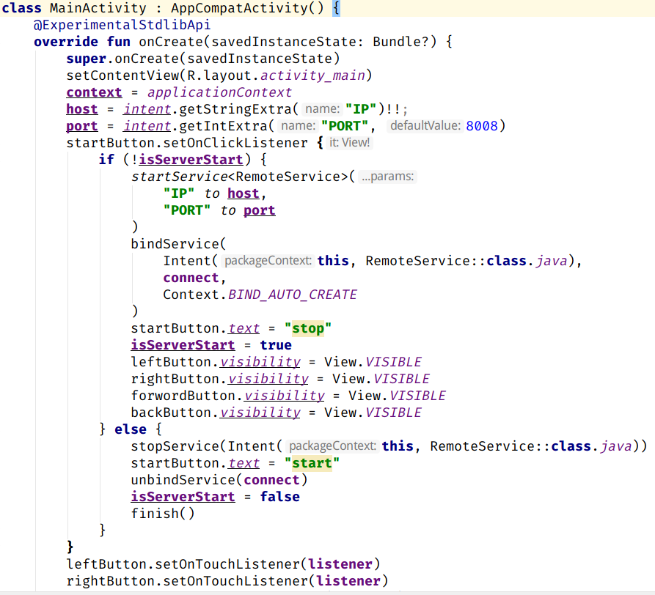
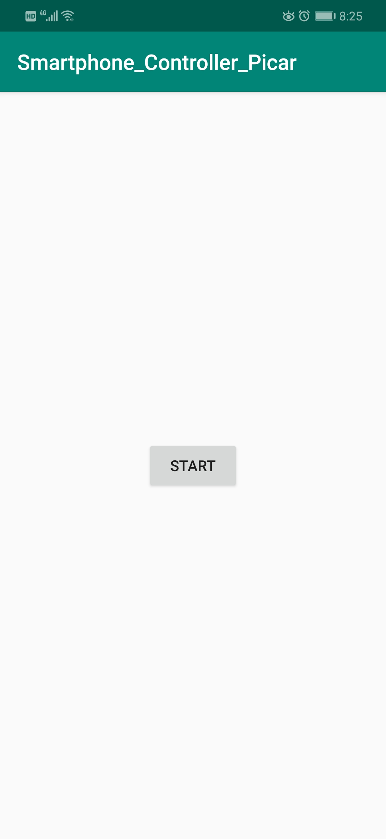
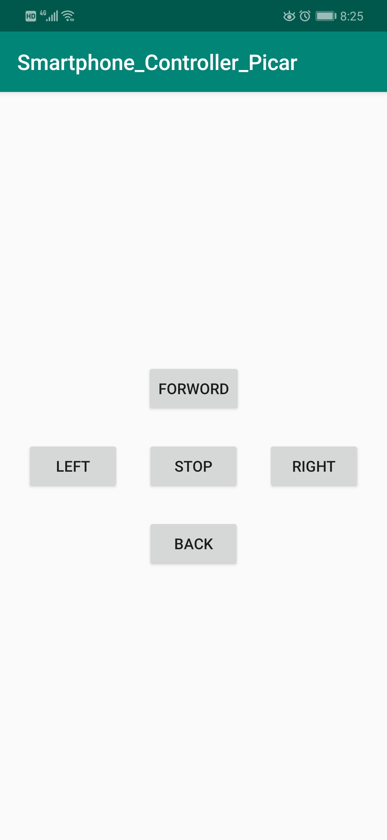
Client端代码 主界面1
在MainActivity里首先进行start按钮的Listener
判断是否启动了服务
如果没有启动服务就把从StartActivity获取到的IP和PORT传递给RemoteService服务随后运行服务，如果启动了服务就关闭服务
在服务启动后进行对服务的bind，通过bind来让Activety与Service来进行交互
在服务启动前让四个方向的按钮进入隐藏状态，
在服务启动后显示四个按钮显式出来

Slide 11
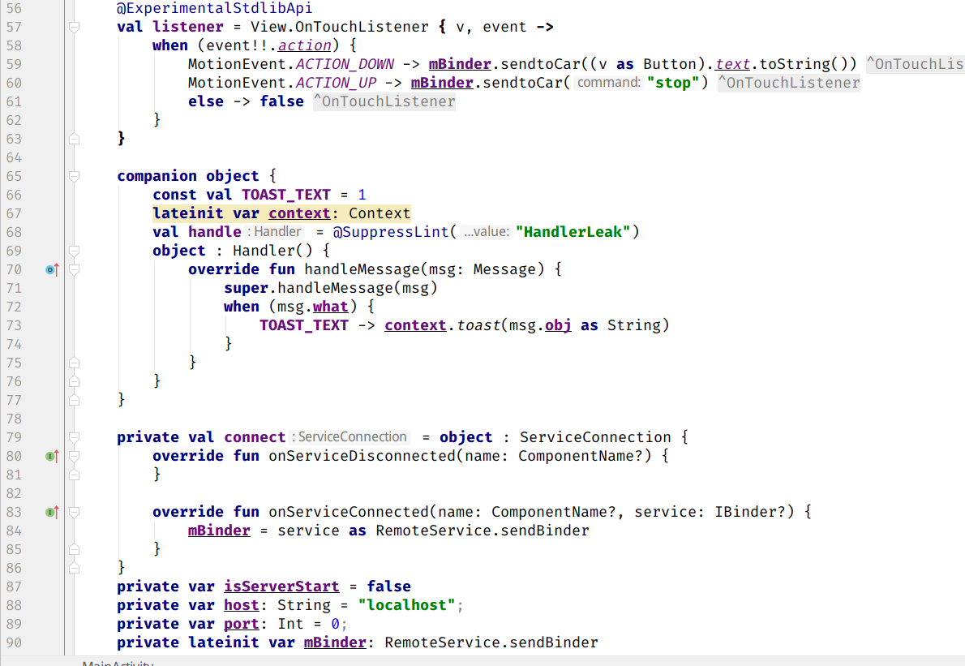
Client端代码 主界面2
79行的connect成员是对ServiceConnect接口的一个实现，实现的onServiceConnected成员进行与RemoveService的绑定，绑定的对象是mBinder
在57行是对接口OnTouchListener的实现
当按下按钮的时候向服务发送方向数据
当松开按钮的时候向服务发送停止数据
发送数据通过mBinder实现
随后的compain object的handle成员是Handle接口的实现，为了让Service通过这个静态成员向更新主线程的UI，也就是发送Toast

Slide 12
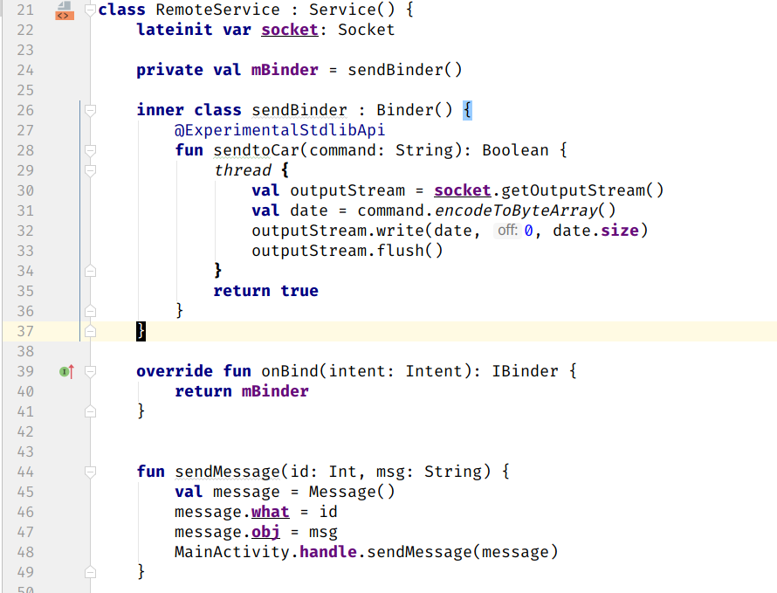
Client端代码 服务1
Service开始先实现了一个继承Binder的内部类sendBinder，来让MainActivity的方向按钮向Server端发送数据
sendMessage方法通过MainActivty的handle静态成员来对主线程的UI进行干涉
在sendMessage里的sendtoCar方法通过socket使用网络向小车传送方向数据

Slide 13
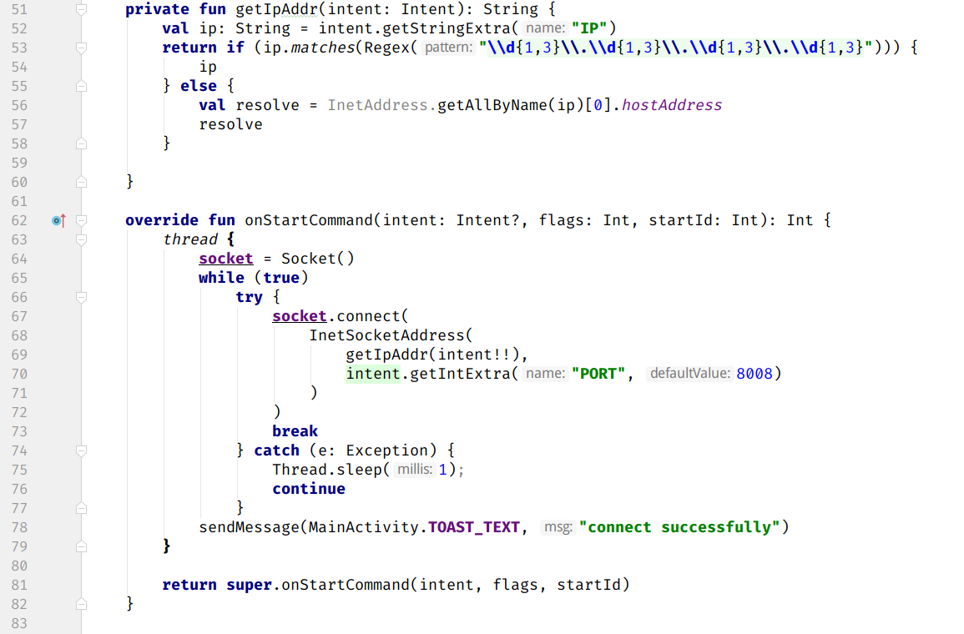
Client端代码 服务2
在服务调用的onStartCommand方法里首先先创建了一个socket来进行网络交互
进行对Server端的连接，首先会通过getIpAddr检查startActivity传来的IP地址是点分形式还是URL形式，假如是URL就进行DNS查询，最后返回IP地址
最后进行与Server端的连接，连接成功则使用sendMessage发送消息

Slide 14
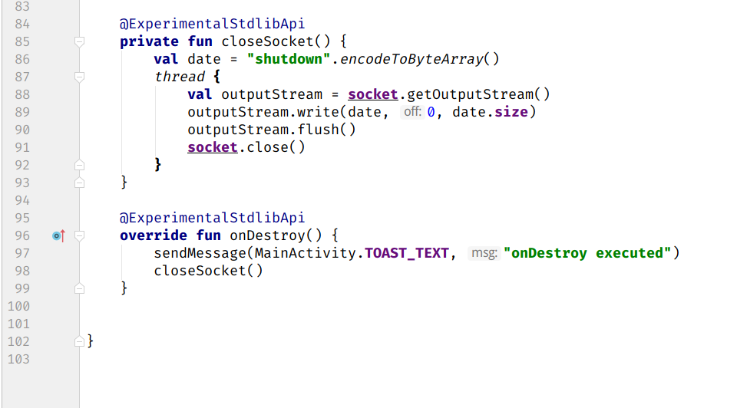
Client端代码 服务3
最后当MainActivity的按钮关闭Service的时候执行onDestory方法，这个方法调用closeSocket
closeSocket首先向Server发送关闭数据，随后关闭socket

